Slide 1
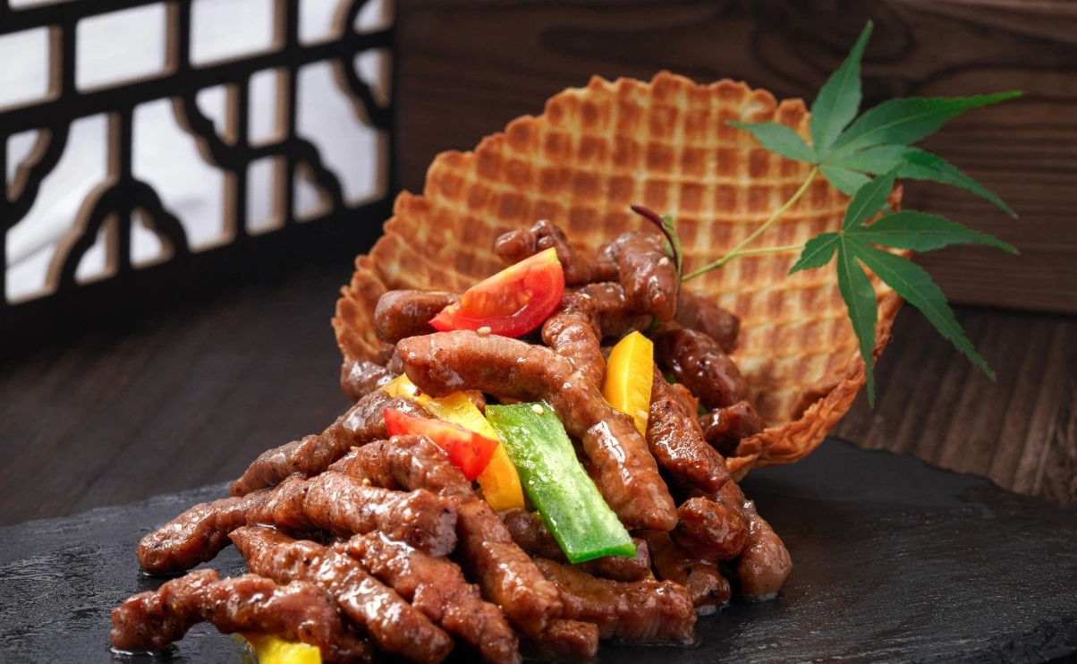
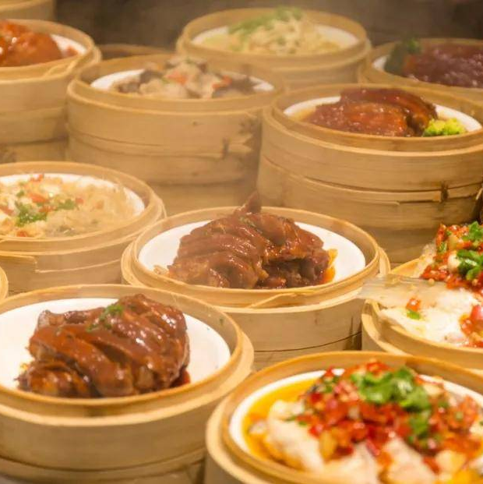
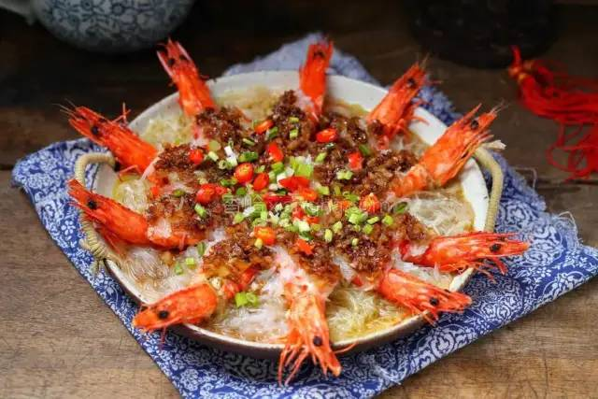
Ling Wei & Zhu Guolong

Slide 2
Kantonská kuchyňa
01
Hovädzie v ustricovej omáčke蚝油牛柳
02
Dusené cesnakové krevety s Vermicelli
蒜蓉粉丝虾

Slide 3
行业PPT模板http://www.1ppt.com/hangye/
Kantonská kuchyňa
Kantonská kuchyňa (粤菜yuè cài)je jednou z ôsmich veľkých kuchýň v Číne. Je to štýl čínskej kuchyne pochádzajúci z provincie Guangdong na juhovýchode Číny. Vyznačuje sa širokým použitím surovín a bohatými spôsobmi varenia. Chutí jemne, čerstvo a prirodzene. V súčasnosti väčšina čínskych reštaurácií ponúka najmä kantonské jedlá.

Slide 4
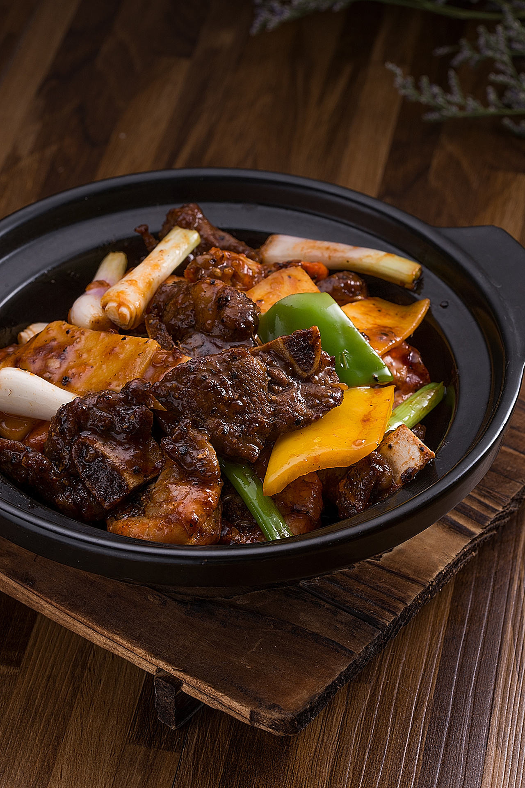
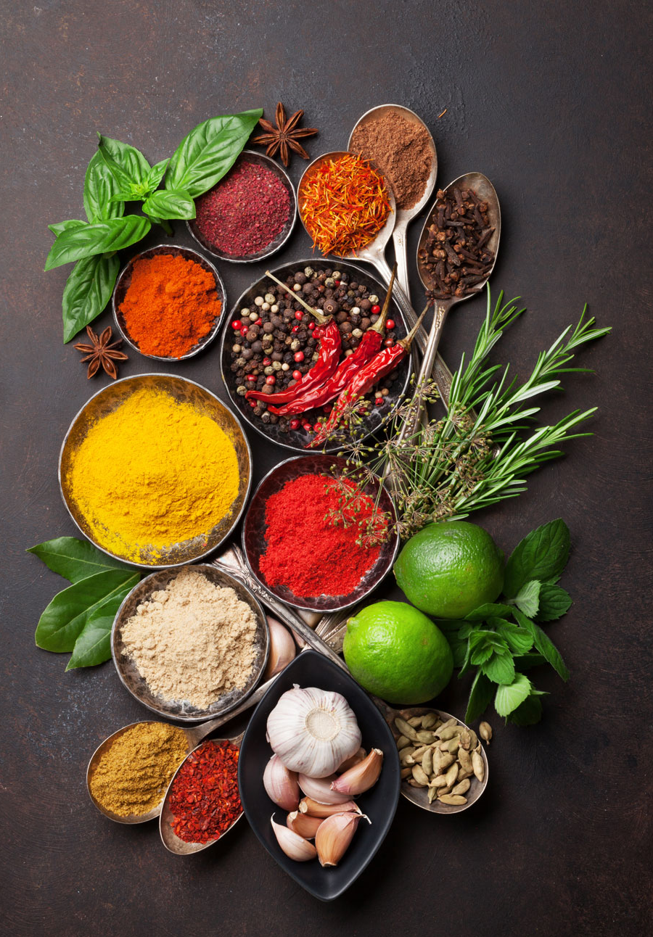
čerstvé a kvalitné
ingrediencie
jemná chuť
presné dávkovanie
korenín
dôraz na vzhľad
a farby

Slide 5
01
Hovädzie
v ustricovej omáčke
Hovädzie mäso v ustricovej omáčke (háo yóu niú liǔ) je klasický rodinný recept v kantonskej kuchyni, ktorý pozostáva hlavne z jemných hovädzích plátkov a jedinečného kantonského korenia (ustricová omáčka).
VÝBORNÉ JEDLO

Slide 6
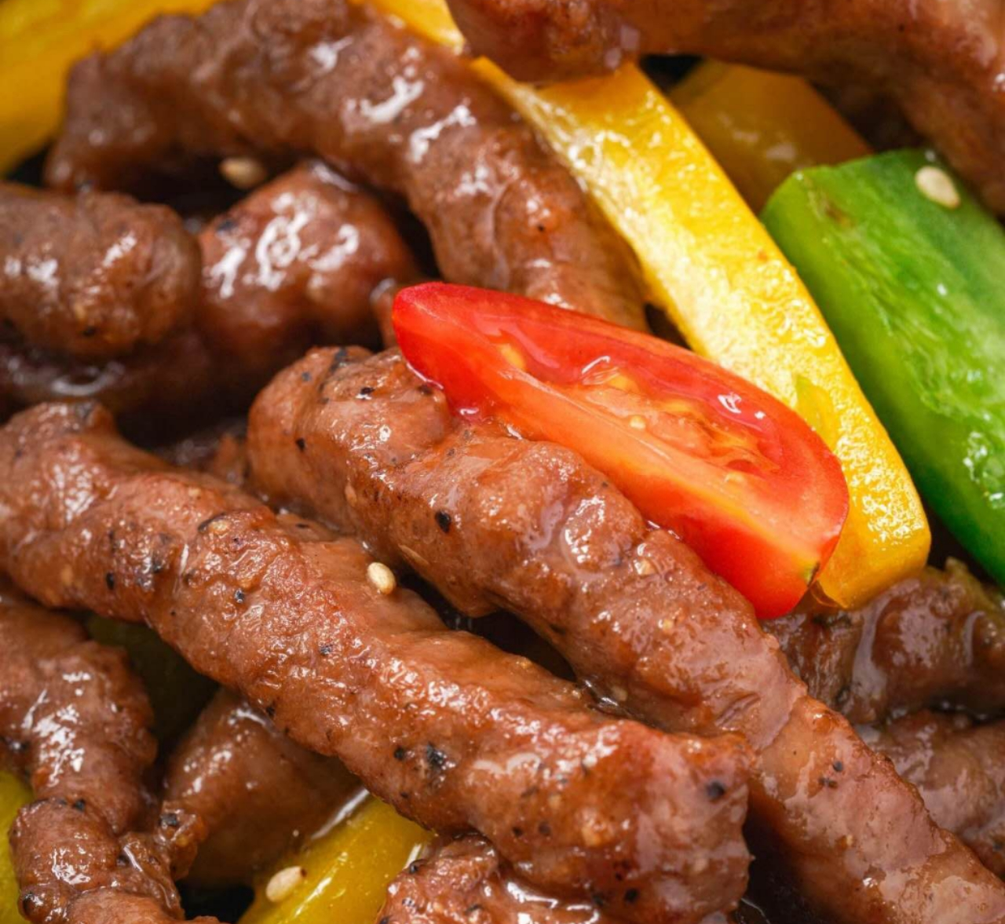
Hovädzie na ustricovej omáčke
Číňania veria, že slovo „ustrice“ (蚝) má podobnú výslovnosť ako slovo „šťastný“ (好), čo znamená šťastný a dobrý život.
A pretože jemné hovädzie plátky sú dlhé a hladké, znamená to, že všetko ide hladko.
Konfuciov inštitút pri Univerzite Komenského v Bratislave

Slide 7
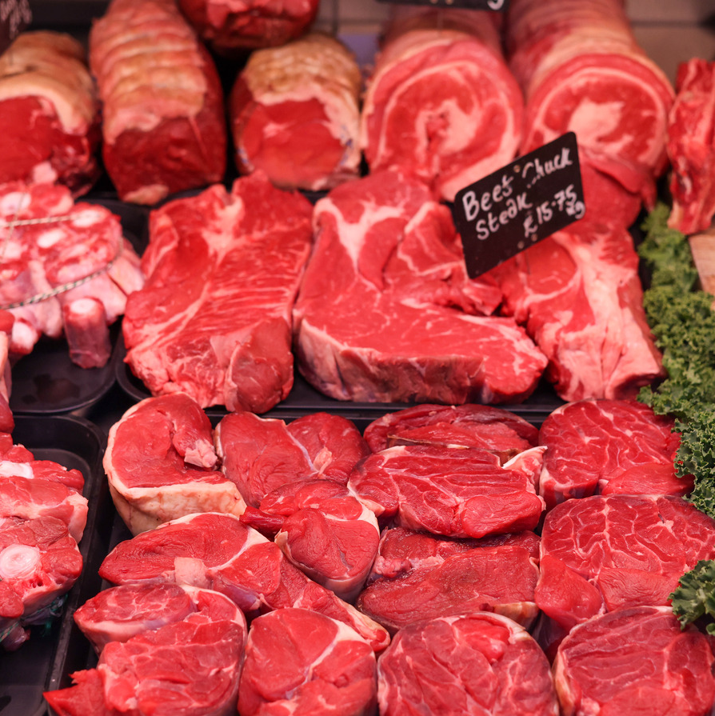
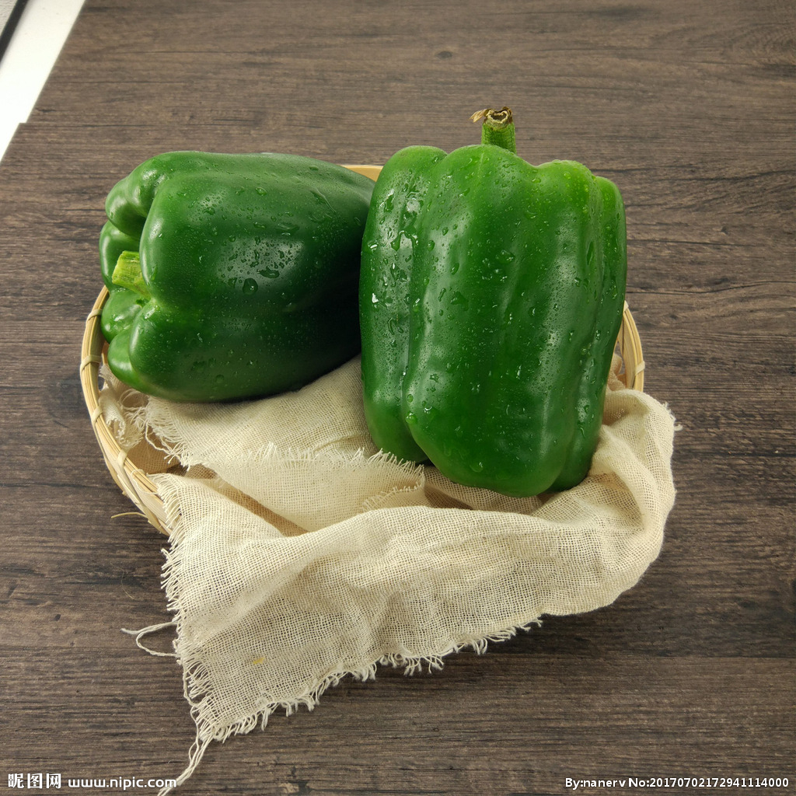
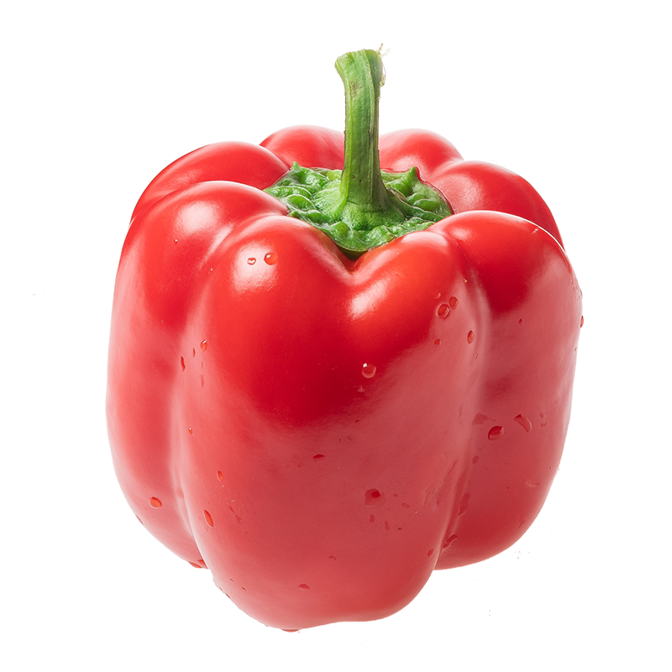
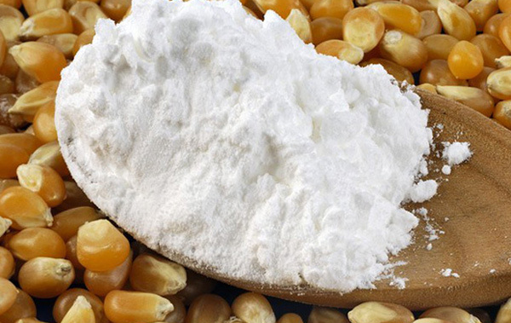
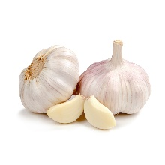
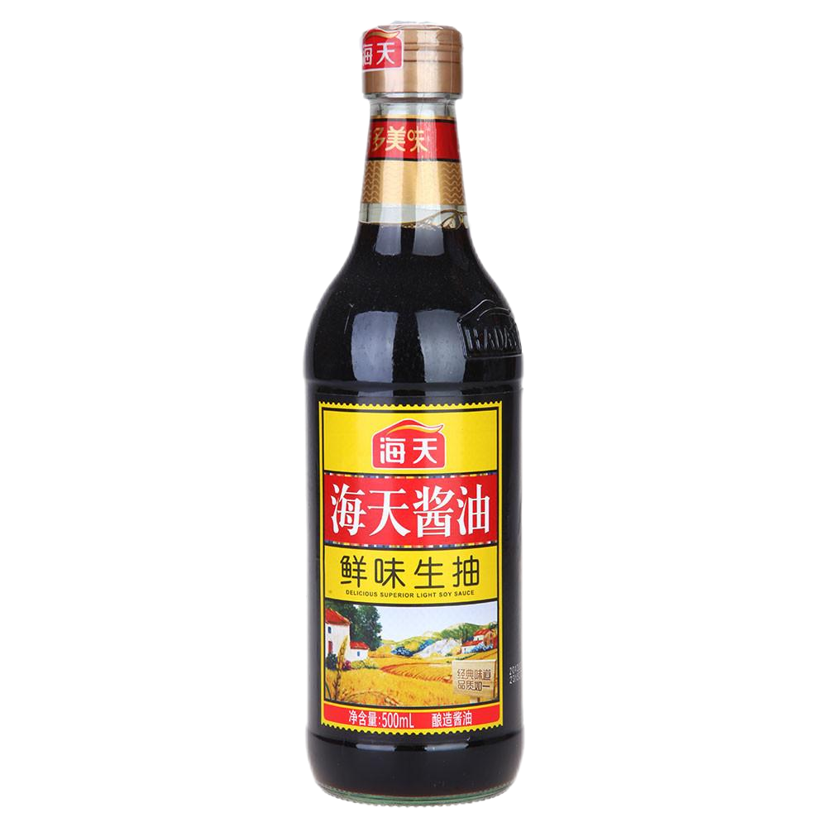
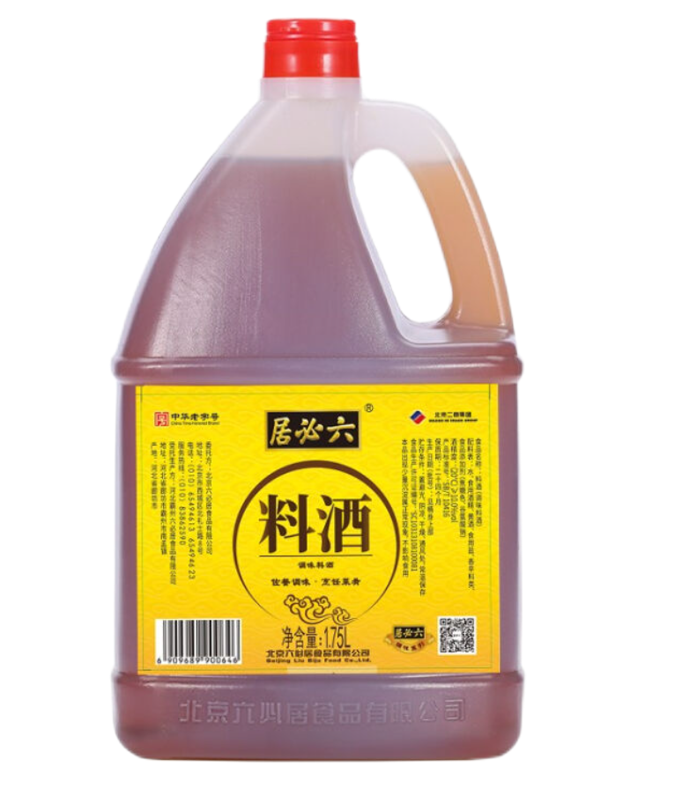
Prísady:
300g hovädzieho mäsa
2 PL sójovej omáčky(30ml)
2 PL vína Shaoxing/ vína na varenie(30ml)
2 PL škrobu
miska s vodou a škrobom
3 papriky, nakrájané na veľké kocky
2 PL ustricovej omáčky(30ml)
1 PL tmavej sójovej omáčky
4 ČL cukru
štipka soli
štipka bieleho korenia
4-5 plátkov zázvoru
polovicu cesnaku, nakrájaného na ​​​​kúsky
primerané množstvo oleja na varenie
Konfuciov inštitút pri Univerzite Komenského v Bratislave

Slide 8
Postup:
KROK 1
Hovädzie mäso nakrájajte na prúžky, režte proti štruktúre mäsa.
Vložte ich do misky. Primiešajte tmavú sójovú omáčku, víno na varenie, ustricovú omáčku a škrob.
Marinujte pol hodinu.
KROK 2
Zohrejte wok na vysokú teplotu, prilejte olej
Pridajte zázvor a roztlačený cesnak, miešajte pokiaľ neucítite vôňu
Potom pridajte hovädzie a restujte, kým nebude mäso svetlo hnedé.
Všetko vyberte z woku.
Konfuciov inštitút pri Univerzite Komenského v Bratislave

Slide 9
Postup:
KROK 3
Wok opäť zohrejte na vysokú teplotu. Ak je tam iba troška oleja, pridajte viac.
Vhoďte papriku a za stáleho miešania ju restujte, kým nezmäkne.
Pridajte plátky hovädzieho mäsa a svetlú sójovú omáčku, soľ, cukor, biele korenie a škrob s vodou, rovnomerne restujte.
Konfuciov inštitút pri Univerzite Komenského v Bratislave

Slide 10
02
Dusené cesnakové krevety na pare
s Vermicelli
Dusené cesnakové krevety s vermicelli (suàn róng fěn sī xiā) sa tradične podávajú s rezancami zo zelenej fazule, mrazenými tigrovými krevetami a mletým cesnakom. Je to jednoduché, ale svieže a lahodné jedlo.
CHUTNÉ JEDLO

Slide 11
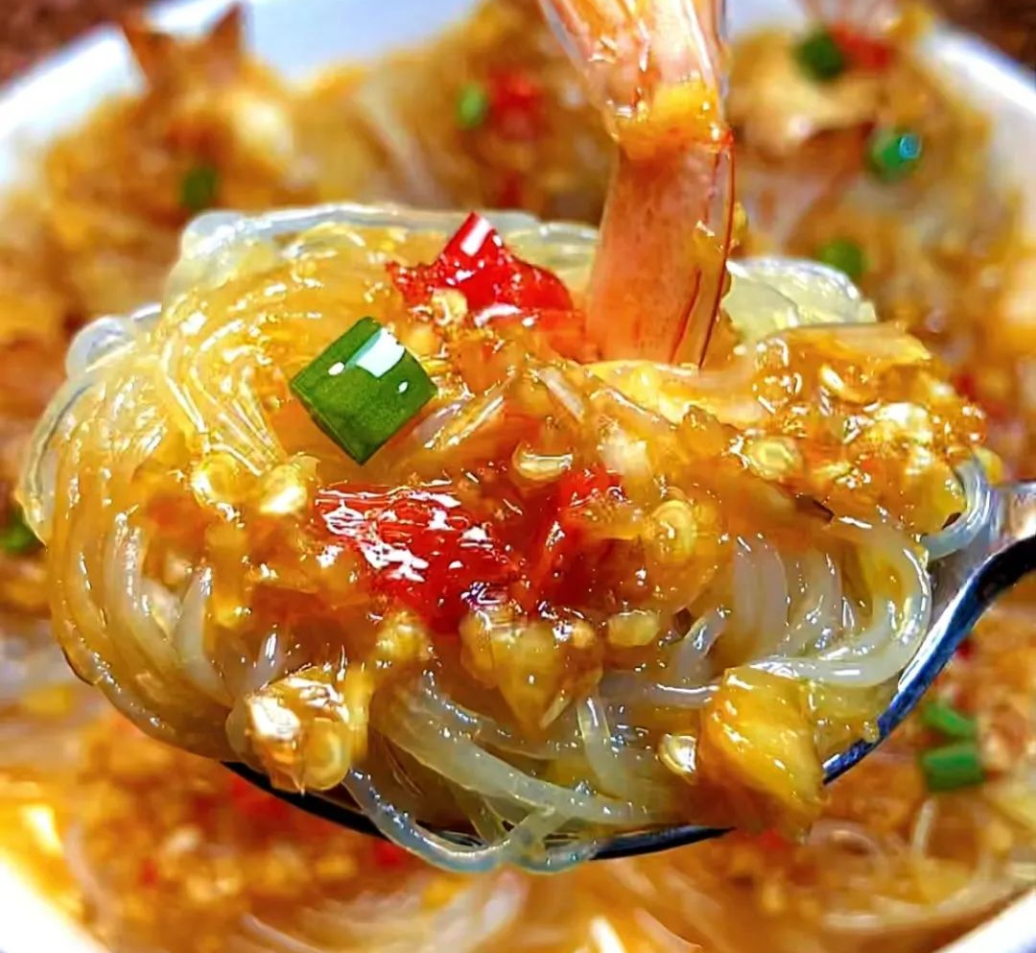
Dusené cesnakové krevety s vermicelli
Vďaka tvaru rezancov a farbe varených tigrích kreviet ich jedia kantonskí ľudia, ktorí si želajú, aby bol život prosperujúci a dlhý.
Konfuciov inštitút pri Univerzite Komenského v Bratislave

Slide 12
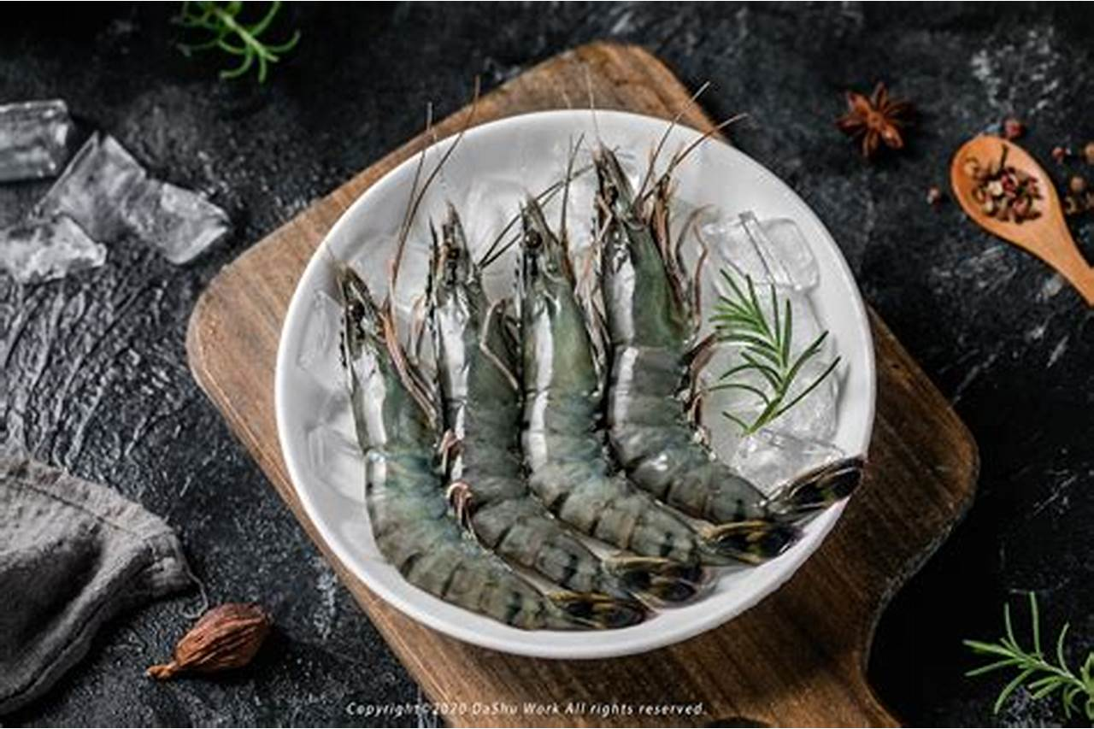
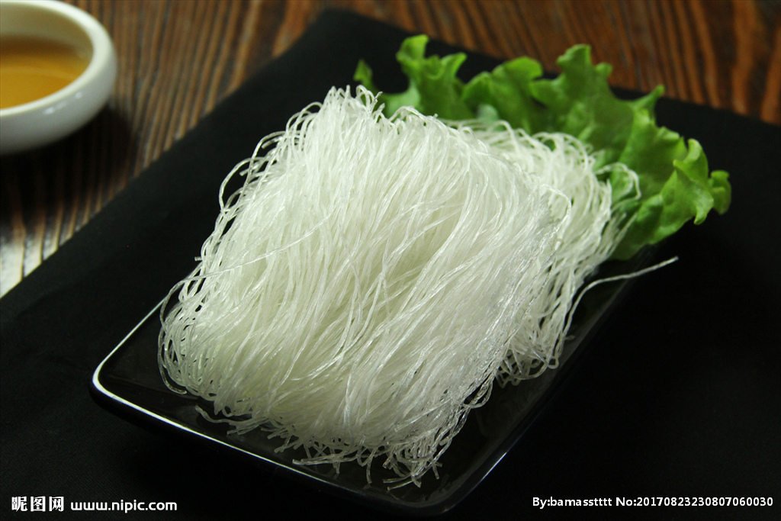
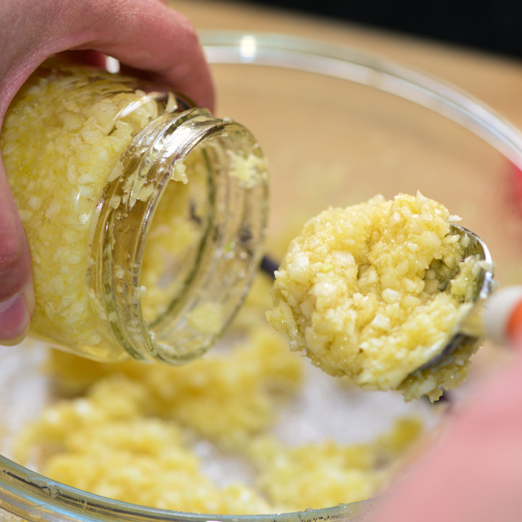
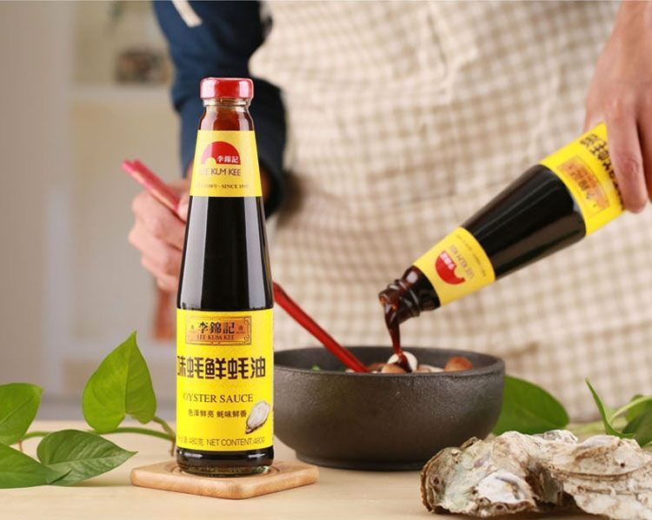
Prísady:
100g rezancov zo zelenej fazule
10 ks mrazených tigrích kreviet - asi 200 g
primerané množstvo oleja na varenie
3 PL roztlačeného cesnaku
2 PL svetlej sójovej omáčky
3 PL ustricovej omáčky
3 PL vody
Konfuciov inštitút pri Univerzite Komenského v Bratislave

Slide 13
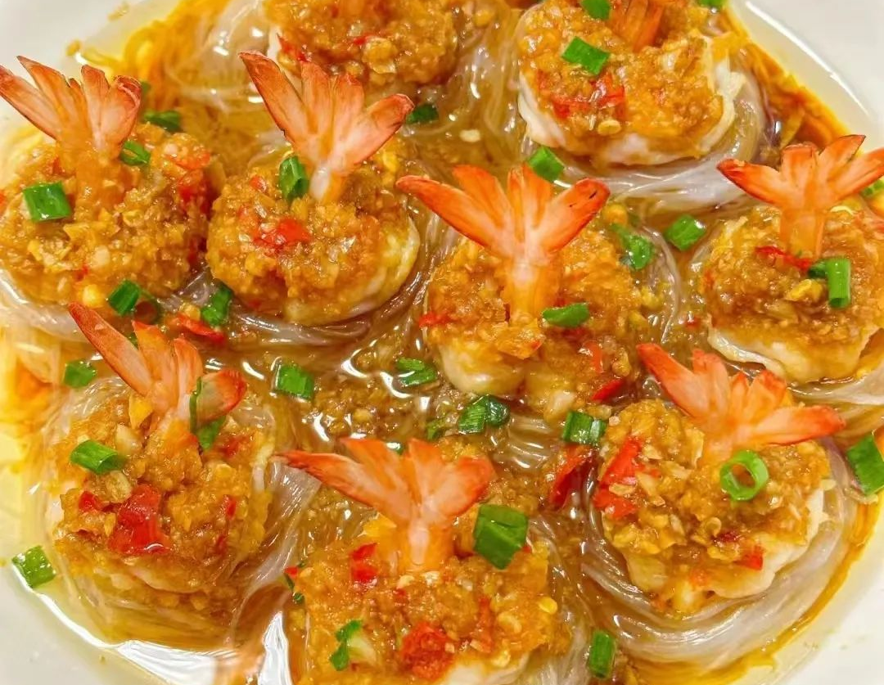
Príprava:
KROK 1
Namočte vermicelli rezance na 5 minút do teplej vody (alebo na 10 minút do studenej vody), kým nie sú mäkké a poddajné.
Potom ich položte na tanier.
Mrazené tigrie krevety namočte do vody, kým krevety nezmäknú.
Potom ich položte na cestoviny.
Konfuciov inštitút pri Univerzite Komenského v Bratislave

Slide 14
Postup:
KROK 2
Opečte cesnak na oleji na miernom ohni, kým neucítite vôňu (nepripálte).
Preložte do malej misky.
Pridajte sójovú omáčku, vodu a ustricovú omáčku a potom dobre premiešajte.
Omáčku rozdeľte lyžicou na krevety.
Potom vložte tanier do parného hrnca naplneného vodou.
Vodu priveďte do varu.
Potom nechajte 5 minút variť na miernom ohni.
KROK 3

Slide 15
Ďakujeme

